Slide 1
Травма грудной клетки
Травма грудной клетки
асс. Ахмедов А.М.
AМU, кафедра хирургических болезней I
асс. Ахмедов А.М.

Slide 2
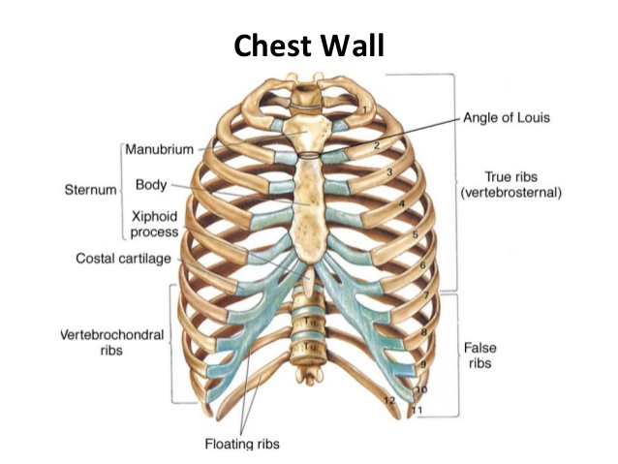
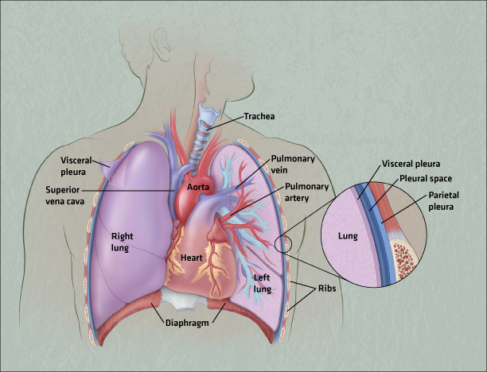
Классификация
Травма грудной клетки
По локализации
Повреждения грудной стенки
Повреждения плевры
Повреждения легких
Повреждения бронхов и трахеи
Повреждения сердца
Повреждения сосудов
Повреждения пищевода
Повреждения диафрагмы
Повреждения грудного протока
По механизму повреждения
Открытые
Закрытые
По тяжести – Определяется для каждого органа отдельно
асс. Ахмедов А.М.

Slide 3
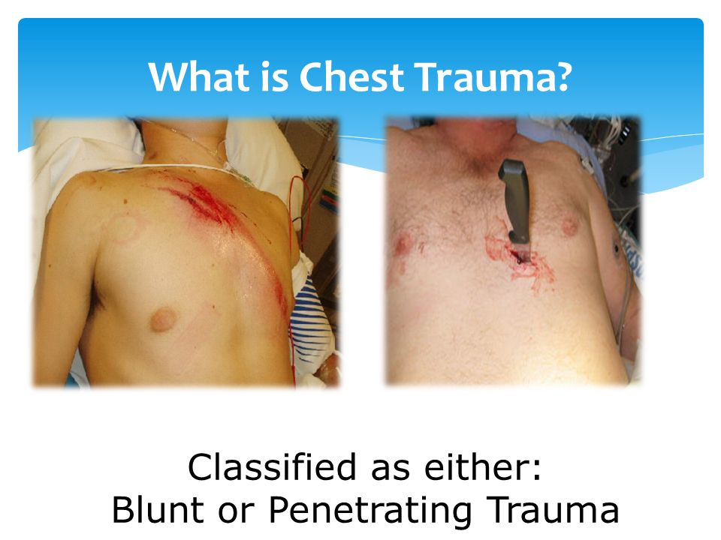
Повреждения грудной стенки
Травма грудной клетки
Классификация
По механизму | Открытые Закрытые
По морфологии | ранения ушибы переломы
По поврежденному органу | ушибы мягких тканей переломы ребер переломы лопатки панельные переломы переломы грудины переломы и вывихи ключицы
асс. Ахмедов А.М.

Slide 4
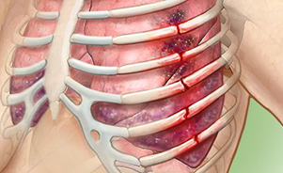
Перелом ребер
Травма грудной клетки
асс. Ахмедов А.М.

Slide 5
Степени тяжести повреждений грудной стенки
Американское общество травмохирургии и AIS-90
(сокращенная шкала травм)
Травма грудной клетки
Степень | Морфология | Описание | Летальност %
I | Ушиб | в любом размере | 0%
 | Рана | кожа и подкожная клетчатка | 0%
 | Перелом | перелом ребер (<3) | 0-2%
 |  | перелом ключицы (без смещения) | 0-2%
II | Рана | захватывающая кожу, подкожную клетчатку и мышцы | 0%
 | Перелом | перелом ребер (>3) | 1-10%
 |  | открытый перелом ключицы (или со смещением) | 1-2%
 |  | закрытый перелом грудины без смещения | 1-2%
 |  | закрытый перелом лопатки | 1-2%
Степень | Морфология | Описание | Летальност %
III | Рана | проникающая | 1-2%
 | Перелом | открытый перелом грудины (или со смещением) | 1-2%
 |  | односторонний панельный перелом (<3 ребер) | 5-50%
IV | Рана | дефекты грудной стенки | 5-50%
 | Перелом | односторонний панельный перелом (>3 ребер) | 5-50%
V | Перелом | двухсторонний панельный перелом | 8-50%
асс. Ахмедов А.М.

Slide 6
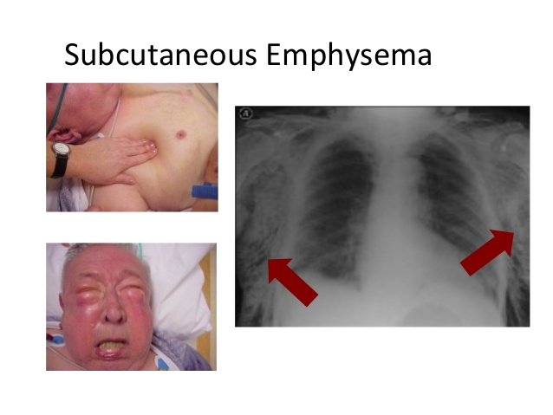
Клиника
Травма грудной клетки
Клиническая картина при переломе грудины
Боль при во время дыхательного акта и при пальпации
Клинические признаки перелома ключицы
Боль и деформация плеча
Методы лечения переломов ключицы – Хирургическая коррекция
Клинические признаки перелома ребер • Боль во время инспирации
• Крепитация при пальпации
• Признаки повреждения плевры, легких и сосудов (пневмоторакс, эмфизема, гемоторакс)
асс. Ахмедов А.М.

Slide 7
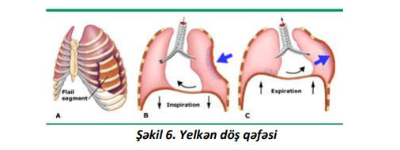
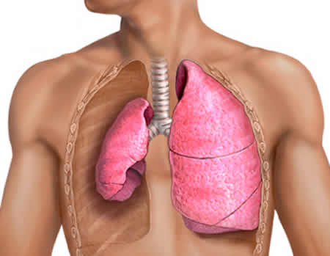
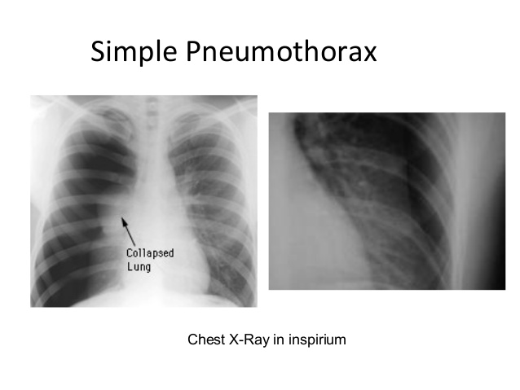
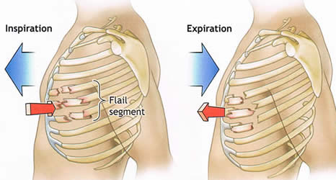
Повреждение грудной стенки
Травма грудной клетки
Панельный перелом
Пневмоторакс
асс. Ахмедов А.М.

Slide 8
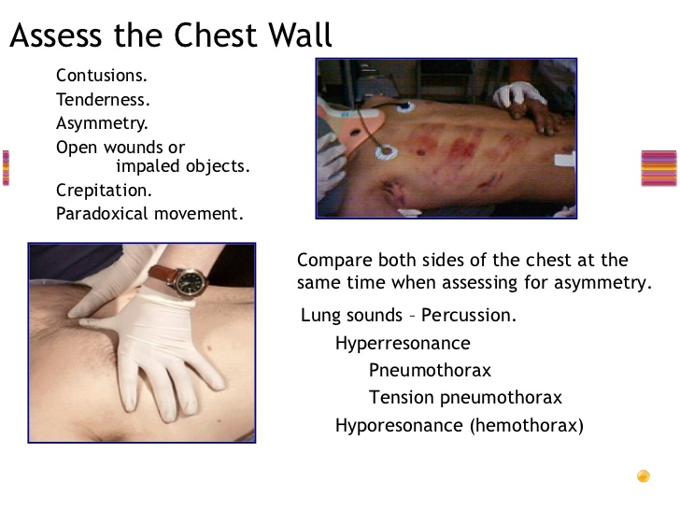
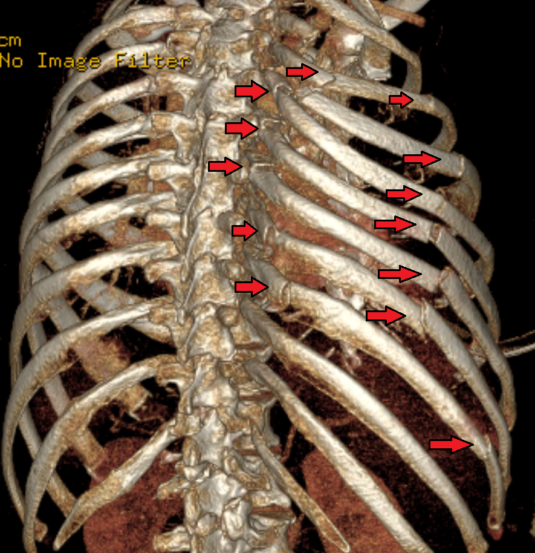
Диагностика
Травма грудной клетки
асс. Ахмедов А.М.

Slide 9
Гемоторакс
Травма грудной клетки
• Скопление крови в плевральной полости
• Может скапливаться до 3-х литров крови
• Рентгенологически можно определить больше 200 мл жидкости (крови)
• Лечение : пункция плевральной полости
Показания к торокотомии
• Первично - скопление >1500 мл крови
• Выделение >300 мл/час каждые 2-3 часа
асс. Ахмедов А.М.
Notes:
Orijanala uygunawdirmaq

Slide 10
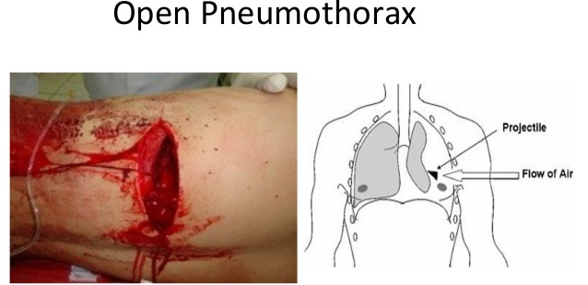
Принципы лечения
Травма грудной клетки
Ранения грудной стенки – Ревизия раны
Непроникающая – первичная хирургическая обработка и наложение швов
Проникающая – плевральный дренаж, обработка ран, выяснение повреждений органов
Гематомы грудной стенки
Наблюдение
Нарастающая гематома – хирургическое вмешательство
Нагнаившаяся гематома – дренирование
Лечение переломов лопатки
Консервативное
Первичная помощь при переломах грудины
Без смещений – консервативное лечение (обезболивание)
Со смещением – хирургическая коррекция
асс. Ахмедов А.М.
Notes:
Originalla muqayise

Slide 11
Общий подход при травмах грудной клетки
Травма грудной клетки
«Исход травмы = анатомическое повреждение + функциональное нарушение + резервы больного»
Закупорка дыхательных путей – эндотрахеальная интубация
Напряженный пневматоракс – плевральный дренаж
Открытый пневматоракс – плевральный дренаж
Панельный перелом – механическая вентиляция
Тампонада сердца – перикардиоцентез и торакотомия
Повреждения крупных сосудов – торакотомия, ангиографические вмещательства
Ушиб легкого – механическая вентиляция
асс. Ахмедов А.М.

Slide 12
Травма грудной клетки
Травмы грудной клетки
Сердечно-легочно-мозговая реанимация
Выявление повреждения легкого у стабильных больных во время второго, третьего оценивания и КТ
Ушиб легкого
Пневмоторакс
Гемоторакс
Бронхиальное кровотечение
Плевральный дренаж
При наличии гипоксии механическая вентиляция
Плевральный дренаж
Бронхоскопическая санация и интубация
Массивный гемоторакс свернувшийся гемоторакс
Бронхоскопия и добавочный дренаж при нерасправлении легкого- нет эффекта:
Операция (ушивание легкого, восстановление бронха)
Стент
Торакотомия:
закрытие сосуда
ушивание сосуда
Лобэктомия
Пульмонэктомия
Эмболизация
Продолжающийся кровотечение:
Операция (шов, лобектомия, пульмонектомия)
Стент, эмболизация
асс. Ахмедов А.М.

Slide 13
Травма пищевода
Травма грудной клетки
Травма пищевода
Пре- или периоперативная эндоскопия
Наличие заболевания пищевода
Ранение
Сегментарный дефект
Прошло >24 часов, наличие тяжелого воспаления
Резекция
Певичный шов и дренаж
резекция или обходной анастомоз
Oбходной анастомоз
стент и дренаж
асс. Ахмедов А.М.

Slide 14
Степени тяжести повреждений легких
Американское общество травмохирургии и AIS-90
(сокращенная шкала травм)
Травмы легких
Травма грудной клетки
Степень |  | Описание | Летальност %
I | Ушиб | Односторонний, площадью меньше 1-ой доли | 8 – 10%
II | Ушиб | Односторонний, захватывающую одну долю | 8 – 10%
 | Рана | Пневмоторакс | 8 – 10%
III | Ушиб | Односторонний, больше 1-ой доли | 8 – 10%
 | Рана | Продолжающая (>72 час) утечка воздуха | 8 – 50%
 | Гематома | Ненарастающая интрапаренхиматозная | 8 – 50%
IV | Рана | Большая (сегментарный или с лобарного бронха) утечка воздуха | 8 – 50%
 | Гематома | Нарастающая интрапаренхимальная | 8 – 50%
 | Васкулярная | Интрапульмонарное сосудистое ранение | 8 – 50%
V | Сосуд | Повреждение сосудов ворот легкого | 8 – 50%
VI | Сосуд | Тотальное повреждение ворот легкого | 8 – 50%
Классификация
По механизму
Открытый
Закрытый
По морфологии
Ранение - Паренхима, бронхи, сосуды
Ушиб
Перелом
асс. Ахмедов А.М.
Notes:
17

Slide 15
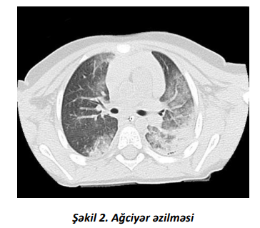
Травмы легких
Травма грудной клетки
Ушиб легкого
Диагностика – Рентген
KT
Клинические признаки ушиба легкого
• Aсимптомные – ушиб маленького размера и гематома
• Признаки гипоксии - массивные ушибы
асс. Ахмедов А.М.

Slide 16
Травмы легких
Травма грудной клетки
Ранения легких
Диагностика Рентген
КТ
Бронхоскопия
Клиническая картина ранения легких
• Признаки мелкого пневмо-, гемоторакса – периферические повреждения легких
•Пневмоторакс, массивный гемоторакс и признаки эндобронхиального кровотечения – повреждение крупных бронхов и сосудов
Показания к операции при повреждениях легких
• Продолжающаяся утечка воздуха несмотря на второй дренаж
• Повреждение лобарных бронхов
Методы лечения ранений легких
• Периферические повреждения легких – Плевральный дренаж, вторичный дренаж, бронхоскопия, хирургическая операция
• Повреждение бронхов среднего и крупного калибров - Стент
асс. Ахмедов А.М.

Slide 17
Травма легких
Травма грудной клетки
Гемоторакс
Накопление крови в плевральной полости
Может скапливаться до 3-х литр крови
Диагностика – Рентген
KT
Бронхоскопия
Рентгенологически можно определить больше 200 мл жидкости (крови)
Показание к операции при гемотораксе
Выделение больше 1,5 литра крови в момент дренирования / Выделение крови больше 200 мл/час во время 6-и часового наблюдения При массивном и свертывавщемся гемотораксе (в течение 5-и дней)
Методы лечения при гемотораксе
• Превральный дренаж
• Хирургическое вмещательство
асс. Ахмедов А.М.

Slide 18
Трахеобронхиальная травма
Травма грудной клетки
Диагностика – Рентген
KT
Бронхоскопия
Клиническая картина ушиба легкого
Массивная подкожная эмфизема
Лечебные методы трахеобронхиальной травмы
Интубация – для стабилизации
Срочная операция – первичная обработка, шов при резаных ранах
При тупых травмах резекция 2-3-х бронхиальных колец и реанастомоз
Лечебные методы эндоброниальных кровотечений
• Срочная бронхоскопическая санация
• При признаках гипоксии интубация бронха противоположной стороны
• Срочная операция ,бронхиальный стент или сосудистая эмболизация
асс. Ахмедов А.М.

Slide 19
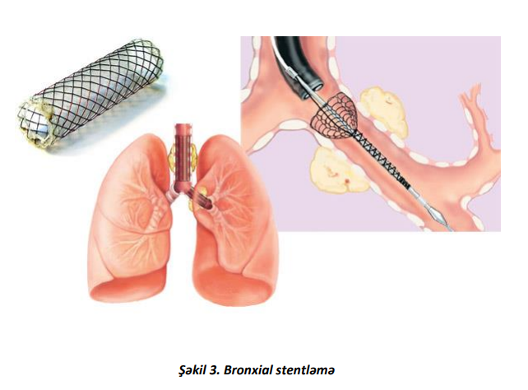
Лечение
Травма грудной клетки
Стентирование бронха
Дренирование грудной клетки
Интубация дыхательных путей
Стентирование трахеи или бронхов
Хирургическое лечение (восстановление
бронха, лобэктомия, пульмонэктомия )
асс. Ахмедов А.М.

Slide 20
Травма пищевода
Травма грудной клетки
Классификация
По локализации | Область шеи Область груди Область живота
По морфологии | Ушиб-гематомы Ранения Сегментарный дефект или деваскуляризация
асс. Ахмедов А.М.
Notes:
24

Slide 21
Травма пищевода
Травма грудной клетки
Степени тяжести повреждений пищевода
Американское общество травмохирургии и AIS-90
(сокращенная шкала травм)
Степень | Описание | Летальност %
I | Ушиб/гематома | 1 – 2%
 | Рана – не захватывающая целый слой | 8 – 10%
II | Ранение – окружность <50% | 5 – 50%
III | Ранение – окружность >50% | 5 – 50%
IV | Сегментарный дефект или деваскуляризация <2см | 5 – 50%
V | Сегментарный дефект или деваскуляризация >2см | 5 – 50%
асс. Ахмедов А.М.
Notes:
26

Slide 22
Диагностика
Травма пищевода
Травма грудной клетки
Клиническая картина: Ранние – эмфизема шеи, воздух в средостении, кровяная рвота
Поздние – флегмона шеи, перитонит, медиастинит и сепсис.
КТ
Эзофагография
Эндоскопическое исследование
асс. Ахмедов А.М.

Slide 23
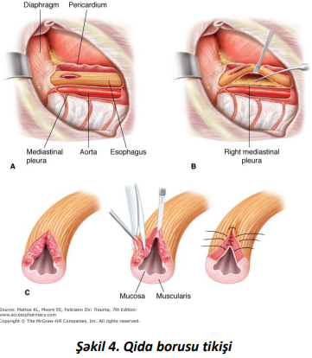
Лечение
Травма пищевода
Травма грудной клетки
Первичный шов
Изоляция (обходной анастомоз, диверсия)
Резекция
Стент
Дренаж
асс. Ахмедов А.М.

Slide 24
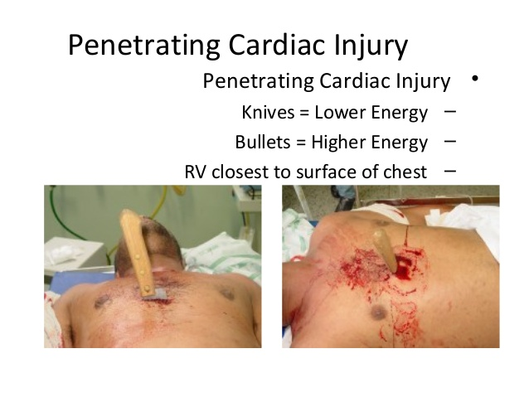
Травма сердца
Травма грудной клетки
По локализации | Открытая Закрытая
По морфологии | Ранение Ушиб
асс. Ахмедов А.М.

Slide 25
Травма сердца
Травма грудной клетки
Степени тяжести повреждений сердца Американское общество травмохирургии и AIS-90 (сокращенная шкала травм)
Степень | Описание | Летальност %
I | Тупая травма сопровождающаяся незначительными изменениями ЭКГ (неспесифические изменения зубец ST или Т, экстрасистолы или синусовые тахикардии | 8 – 10%
 | Присутствие тупых или открытых повреждений перикарда, отсутствие повреждения, тампонады или разрыва сердца | 8 – 10%
II | Тупые травмы сопровождающиеся блокадой или ишемическими явлениями, отсутвие сердечной недостаточности | 8 – 10%
 | Наличие повреждения миокарда, отсутсвие повреждения эндокарда ,тампонады | 8 – 10%
III | Тупые травмы сопровождающиеся вентрикулярной контракцией (> 6/мин) | 5 – 50%
 | Тупые или открытые повреждения сопровождающиеся разрывом септума, атриовентрикулярноклапанной недостаточностью, дисфункцией сосцевидой мышцы или окклюзией дистального коронарного сосуда без сердечной недостаточности | 5 – 50%
 | Разрыв перикарда | 5 – 50%
 | Тупая травма сопровождающаяся сердечной недостаточностью | 5 – 50%
IV | Ранение миокарда и тампонада | 5 – 50%
 | Разрыв септума, клапанные недостаточности, дисфункция сосцевидой мышцы или окклюзия коронарного сосуда сопровождающиеся сердечной недостаточностью | 5 – 50%
V | Авулсия сердца или дефект стенки камеры >50% | 5 – 50%
асс. Ахмедов А.М.

Slide 26
Диагностика и лечение
Травма сердца
Травма грудной клетки
Клиническая картина
Триада Beckа – шок, ослабление сердечных тонов, набухание шейных вен
Эхокардиография
Методы хирургических лечений
Перикардиоцентез
Субксифоид перикардиотомия
Торакотомия
асс. Ахмедов А.М.

Slide 27
Травма внутригрудных сосудов
Травма грудной клетки
Степени тяжести травм сосудов грудной клетки (Американское общество травмохирургии и AIS-90 (сокращенная шкала травм))
Степень | Описание | Летальност %
I | Межреберная артерия, вена | 1 – 10%
 | Внутренняя грудная артерия, вена | 1 – 10%
 | Бронхиальная артерия, вена | 1 – 10%
 | Эзофагеальная артерия, вена | 1 – 10%
 | Вена гемоазигос | 1 – 10%
II | Вена азигос | 1 – 10%
 | Внутренняя яремная вена | 1 – 10%
 | Подключичная вена | 8 – 50%
 | Безымянная вена | 8 – 50%
III | Сонная артерия | 8 – 50%
 | Безымянная артерия | 8 – 50%
 | Подключичная артерия | 8 – 50%
IV | Нисходящая грудная аорта | 5 – 50%
 | Нижняя полая вена | 8 – 50%
 | Ветвь пульмонарной артерии | 8 – 10%
 | Ветвь пульмонарной вены | 8 – 10%
V | Восходящая аорта или дуга аорты | 5 – 50%
 | Верхняя полая вена | 8 – 50%
 | Пульмонарная артерия | 5 – 50%
 | Пульмонарная вена | 5 – 50%
VI | Тотальная трансекция аорты или ворот легкого | 5 – 50%
асс. Ахмедов А.М.
Notes:
35

Slide 28
Травма внутригрудных сосудов
Травма грудной клетки
Клиническая картина повреждений крупных внутригрудных сосудов
• Массивный гемоторакс
• Тампонада сердца
• Шок и рентгенологически признаки увеличенного средостения
Диагностические методы исследования при повреждениях крупных внутригрудных сосудов
• КТ, ангиография и электрокардиография у стабильных больных
• Во время операции у нестабильных больных
Методы лечения при повреждениях крупных внутригрудных сосудов
Хирургические – первичное восстановление или сосудистый грефт
асс. Ахмедов А.М.

Slide 29
Травма внутригрудных сосудов
Травма грудной клетки
Клиническая картина повреждения грудного протока
Непрерывное выделение лимфы из дренажа
Диагностические методы повреждения грудного протока
Высокие концентрации триглицеридов в плевральной жидкости
Методы лечения повреждений грудного протока
• Консервативные методы – обезжиренная диета→ нет эффекта→ парентеральное питание, октреотид – 4 недель
• Хирургическое лечение – перевязка протока
Показания к хирургическому лечению
После 4-х недельного консервативного лечения выделение лимфы > 1500 мл
асс. Ахмедов А.М.

Slide 30
Повреждения диафрагмы
Травма грудной клетки
Клиническая картина повреждения диафрагмы
• В остром периоде превалируют симптомы сопуствующей травмы (плевропульмональный шок, сердечно-сосудистая и дыхательная недостаточность и т.д.)
• В поздном периоде грыжевые симптомы
Методы исследования повреждения диафрагмы
• Рентген – В 40% случаях нормальная рентгенологическая картина
• KT и во время операции
Методы лечения повреждения диафрагмы
• Гемо-, пневмототоракс – плевральный дренаж
•Восстановление дефекта – первичный шов, синтетической сеткой.
асс. Ахмедов А.М.

